Slide 1


男女共同参画社会形成に向けた
今日の政策課題
女性活躍加速のための重点方針2016
平成28年５月25日
内閣府男女共同参画局

Slide 2
第２次安倍内閣発足時からの女性活躍の進捗
第２次安倍内閣以降、女性活躍の取組が急速に拡大。 機運が高まり、国内外での連携・共鳴が広がっている。
○第２次安倍内閣以降の取組
○内外への影響
○「女性活躍推進法」が可決、成立（2015年８月）
○「女性活躍加速のための重点方針2015」を策定
女性活躍の加速の観点を、毎年の各府省の概算要求等に反映
することを目的として初めて策定（2015年６月）
○「日本再興戦略」及びその改訂版に明記
成長戦略の中核に女性の活躍を位置付け（2013～2015年 ６月）
○「すべての女性が輝く政策パッケージ」を取りまとめ
各省庁にまたがる女性関係諸施策を初めて一元的に取りまとめ
（2014年10月）
○女性国家公務員の採用割合を30％以上とする目標を達成（2015年４月）
○「国家公務員の女性活躍とワークライフバランス推進のための取組指針」を策定（2014年10月）
・女子学生インターンシップ、育休取得職員向けセミナーを、初めて開催
・仕事と育児の両立支援等のための定員を、新たに別枠で措置
・フレックスタイム制の拡充の検討
○働き方改革として、夏の生活スタイル変革（「ゆう活」）を国民運動として展開
○「女性が輝く社会に向けた国際シンポジウム（WAW!）」を開催(2014年9月、2015年8月）
○UN Women日本事務所の開設
アジアで初めてのネットワーク拠点の誘致に成功(2015年８月に開所式）
○女性の就業者数が約３年で約100万人以上増加
○子育て期（25～44歳）の女性の就業率が上昇
67.8％(2012年） ⇒ 7１.6％（2015年）
○民間企業（100人以上）の管理職の女性比率が上昇
６．９％（2012年６月） ⇒ ８.７％ （2015年６月）
○「202030」目標設定後９年(2003年→2012年)と
直近３年(2012年→2015年)で関連記事が増加（年平均）
・「女性活躍」が記載された記事数
約100件 → 約3,000件 （約30倍）
・「ワークライフバランス」が記載された記事数
約1,300件 → 約2,100件 （約1.6倍）
○「輝く女性の活躍を加速する男性リーダーの会」が行動宣言を公表（2014年６月）
○経団連452社（会員企業の約35％）が自主行動計画を公表（2016年４月時点）
○UN Women が、ジェンダー平等を推進する世界の政治的トップリーダー10人に安倍総理を、世界のトップ大学10校に名古屋大学を選出

Slide 3
男女共同参画社会の形成のための推進体制
男女共同参画社会基本法
男女共同参画基本計画
第１次 平成１２年１２月策定
第２次 平成１７年１２月策定
第３次 平成２２年１２月策定
第４次 平成２７年１２月策定
全ての政策、施策、事業について男女共同参画の視点を取り込み、あらゆる分野での男女共同参画を達成するため、内閣総理大臣のもと男女共同参画社会の形成を総合的に推進
平成１１年６月制定
男女共同参画会議
＜根拠＞男女共同参画社会基本法に基づき、内閣府に設置（平成１３年１月）
＜構成＞内閣官房長官（議長）、国務大臣１２名、有識者１２名
＜役割＞ ・基本的な方針・政策、重要事項等の調査審議
・政府の施策の実施状況の監視・影響調査
内閣府特命担当大臣
（男女共同参画）、
副大臣、大臣政務官
男女共同参画推進本部
＜根拠＞閣議決定に基づき、内閣に設置（平成６年７月）
＜構成＞内閣総理大臣（本部長）、内閣官房長官、男女共同参画担当大臣（副本部長）
全閣僚
＜役割＞施策の円滑かつ効果的な推進
事務局
男女共同参画推進連携会議
内閣府 男女共同参画局
・政策の企画立案・総合調整
・白書の作成や調査・研究
・男女共同参画の普及・啓発
＜根拠＞内閣官房長官（女性問題担当）決定に基づき、開催（平成８年８月）
＜構成＞有識者18名 女性団体、メディア、経済界、教育界の団体（95団体）の代表
団体の例：日本経済団体連合会、日本労働組合総連合会、全国地域婦人団体連絡協議会 等
＜役割＞広範な協働・連携のネットワークを形成、国民的取組の推進
連携
連携
すべての女性が輝く社会づくり本部
国際機関等
＜根拠＞閣議決定に基づき、内閣に設置（平成２６年１０月）
＜構成＞内閣総理大臣（本部長）、内閣官房長官、女性活躍担当大臣（副本部長）
全閣僚
＜役割＞最大の潜在力である「女性の力」の十分な発揮による社会の活性化
※庶務は内閣官房において処理する
関係行政機関
地方公共団体

Slide 4
男女共同参画会議
【根拠】男女共同参画社会基本法に基づき、内閣府に設置（平成13年1月）、重要政策会議の一つ
【構成】内閣官房長官（議長）、国務大臣12名、有識者12名
【役割】・基本的な方針・政策、重要事項等の調査審議
・政府の施策の実施状況の監視・影響調査
● 構成員：内閣官房長官（議長）、国務大臣１２名、有識者議員１２名
【国務大臣】
総務大臣
法務大臣
外務大臣
財務大臣
文部科学大臣
厚生労働大臣
農林水産大臣
経済産業大臣
国土交通大臣
環境大臣
国家公安委員会委員長
内閣府特命担当大臣（男女共同参画）
【有識者議員】
家本 賢太郎 株式会社クララオンライン代表取締役社長
岩田 喜美枝 公益財団法人21世紀職業財団会長
大塚 陸毅 東日本旅客鉄道株式会社相談役
岡本 直美 日本労働組合総連合会顧問
柿沼 トミ子 全国地域婦人団体連絡協議会会長
鹿嶋 敬 一般財団法人女性労働協会会長
勝間 和代 経済評論家・中央大学客員教授
佐藤 博樹 中央大学大学院戦略経営研究科教授
髙橋 史朗 明星大学教授
辻村 みよ子 明治大学法科大学院教授
林 文子 横浜市長
宗片 惠美子 特定非営利活動法人イコールネット仙台代表理事
● 専門調査会
重点方針専門調査会
女性に対する暴力に関する
専門調査会

Slide 5
女性活躍加速のための重点方針2016

Slide 6
女性活躍加速のための重点方針2016
（平成28年５月20日すべての女性が輝く社会づくり本部決定）
女性が自らの希望や夢を実現できる社会をオール・ジャパンで実現。 国レベルの取組の加速とともに、地方（都道府県→市町村）、民（大企業→中小企業）へ全国展開。
○ 女性活躍推進法や第４次男女共同参画基本計画、公共調達に関する指針等に基づく取組の加速化とターゲットの拡大
Ⅰ あらゆる分野における女性の活躍
１．多様な働き方の推進、男性の暮らし方・意識の変革
・同一労働同一賃金の実現に向けた取組による非正規雇用労働者として働いている女性の待遇改善や、女性の正社員転換
・長時間労働の削減に向けた時間外労働規制の在り方についての再検討、法定労働条件の履行確保のための監督指導体制の充実強化等
・公共調達等を活用したワーク・ライフ・バランス等推進の加速
（独法等での取組の平成29年度からの原則全面実施、地方公共団体・東京オリンピック・パラリンピック関連や民間での取組促進）
・育児・介護休業等の取得促進、男性の家事・育児等への参画促進に向けた企業や経済団体等との連携等
２．あらゆる分野における女性の参画拡大・人材育成
・組織トップ自ら女性活躍に取り組むムーブメントの全国拡大及び「地域版男性リーダーの会(仮称)」形成の推進等連携の促進
・女性リーダー育成モデルプログラムの作成及び普及や、役員候補段階の女性を対象にしたリーダー育成研修等の先進的な取組の推進
・女性活躍を推進する企業が資本市場でより評価されるよう、女性役員情報の一元的な提供
・「女性起業家等支援ネットワーク」を全国に構築するなど、女性の新しいキャリア・ステージの形である起業への支援強化
Ⅱ 女性の活躍を支える安全・安心な暮らしの実現
Ⅲ 女性活躍のための基盤整備
・性犯罪等被害者のためのワンストップ支援センターの各都道府県最低１か所設置に向けた未設置自治体への働きかけ
・配偶者暴力などの個別事案対応を含めた関係機関間の連携方策の検討・共有など地域連携体制の整備
・被害者支援としての加害者更生に関する取組の具体化
・児童の性に着目した新たな形態の営業（※いわゆるＪＫビジネスと呼称されている営業等）などに係る実態の把握、児童の性的搾取等に係る対策の推進
・ひとり親のための相談窓口のワンストップ化等「ひとり親・多子世帯等自立応援プロジェクト」に基づく総合的支援の実施
・男女共同参画の視点からの熊本地震の被災地支援
・女性活躍の基盤である健康について生涯にわたる包括的支援
・子ども・子育て支援新制度における幼児教育・保育等の
「量的拡充」及び「質の向上」を確実に実施
・待機児童の解消や介護離職ゼロに向けた保育士や介護
人材の待遇改善等
・子育て関連の申請手続をオンラインで一括して行える
ワンストップ化の検討・実施
・税制や社会保障制度等の見直しに向けた取組
・個人所得課税における諸控除の在り方の見直しに向けた
国民的議論を促進
・被用者保険の適用拡大（キャリアアップ助成金も活用）
・労使による配偶者手当の在り方の検討を促進
・通称使用の拡大：マイナンバーカードに本人からの届出に
より旧姓併記が可能となるよう速やかに必要な準備を進める

Slide 7
女性活躍加速のための重点方針2016（主な具体的内容①）
Ⅰ あらゆる分野における女性の活躍
１．多様な働き方の推進、男性の暮らし方・意識の変革
○非正規雇用の女性の待遇改善
・非正規雇用労働者として働いている女性の待遇改善に向けた「ニッポン一億総活躍プラン」を踏まえた同一労働同一賃金の実現や、女性の正社員転換
○長時間労働の削減
・時間外労働規制の在り方についての再検討、法定労働条件の
履行確保のための監督指導体制の充実強化 等
○場所の制約を受けない多様な働き方の推進
・テレワーク等の推進（実証モデルの構築・普及、地方創生の観点も踏まえた専門家派遣数の拡充等） 等
○公共調達等を活用したＷＬＢ等推進の加速
・独法等での取組の平成29年度からの原則全面実施
・地方公共団体及び東京オリンピック・パラリンピックや民間企業の調達における取組の促進 等
○育児・介護休業等の取得促進
・男性の育児休業取得の促進のための企業支援
・非正規雇用労働者の育児休業の取得促進、介護休業の取得促進、
マタニティハラスメントの根絶
・「さんきゅうパパプロジェクト」の一層の推進
・仕事と介護の両立に関する取組を行う事業主に対する支援 等
○男性の家事・育児等への参画促進に向けた企業や経済団体等との連携等
・都市部を中心としたキャンペーン、参画の促進 等
２．あらゆる分野における女性の参画拡大・人材育成
○政治分野、行政分野等における女性の参画拡大
・各政党への自主的な取組の導入に向けた検討の要請 等
・女性活躍推進法の施行状況の調査・分析、好事例の発信
・国家公務員「取組指針」の推進、フレックスタイム制の円滑な実施 等
・女子生徒等の理工系選択に係る取組の推進 等
○組織トップの女性活躍へのコミットメント拡大
・「輝く女性の活躍を加速する男性リーダーの会」行動宣言賛同者による先進的な取組の全国への発信・周知、「地域版男性リーダーの会（仮称）」の形成の促進
・WEPsの署名企業の拡大と原則に沿った取組の推進 等
○将来指導的地位に就く女性の人材育成策の充実
・役員等への登用を見据えた効果的な女性人材育成の在り方、
環境整備等についての検討
・海外の事例も踏まえた女性リーダー育成のためのモデル
プログラムの作成及び全国への普及
・役員候補段階の女性を対象にしたリーダー育成研修等の先進的な取組の推進
・女性の活躍に積極的な企業が資本市場で評価されるよう、女性役員
情報の一元的な提供
・女性活躍推進法に基づく推進計画等による地方公共団体の女性活
躍推進施策の支援 等
○女性の新しいキャリア・ステージの形である起業への支援強化
・「女性起業家等支援ネットワーク」を全国に構築、事業の継続支援 等
○農山漁村における女性リーダーの育成
・農山漁村において将来指導的地位を担うことのできる女性の人材プールを厚くするための人材育成支援の強化 等
○職種・分野ごとの取組推進
・消防吏員・消防団員等、消防・防災の現場で活躍する女性の参画拡大のための広報活動の強化、環境整備への支援
・自治会・町内会等、地域に根差した組織・団体における女性の参画が進まない要因・課題等の分析 等

Slide 8
女性活躍加速のための重点方針2016（主な具体的内容②）
１．女性に対するあらゆる暴力の根絶
○性犯罪への対策の推進
・ワンストップ支援センターの各都道府県最低１か所の設置促進のための地方公共団体への支援の在り方の検討、未設置の地方公共団体への働きかけ等
○ストーカー事案への対策の推進
・厳正な対処、被害者支援の推進、被害の未然防止・拡大防止のための広報啓発、加害者の抱える問題に着目した対策等の検討 等
○配偶者等からの暴力の被害者への支援の充実
・配偶者暴力相談支援センターの設置促進、相談員の質の向上、個別事案対応を含めた関係機関間の連携方策の検討・共有など地域連携体制の整備、加害者更生の推進 等
○女性に対する暴力の予防と根絶のための基盤づくり
・データ等の在り方の検討、児童の性に着目した新たな形態の営業（※いわゆるＪＫビジネスと呼称されている営業等）などの実態把握、児童の性的搾取等に係る対策の推進 等
２．女性活躍のための安全・安心面への支援
○ひとり親家庭等への支援
・ひとり親のための相談窓口ワンストップ化等「ひとり親・多子世帯等自立応援プロジェクト」に基づく総合的支援の実施 等
○男女共同参画の視点からの被災地支援
・東日本大震災の被災地における事例収集・フォーラム開催等を通じた復興のあらゆる場・組織への女性の参画拡大
・平成28年（2016年）熊本地震の被災地における男女共同参画の視点からのニーズ等の把握、被災者支援に資する情報提供の充実 等
Ⅱ 女性の活躍を支える安全・安心な暮らしの実現
３．ライフイベントや性差に即した支援の強化
○女性の健康、妊娠、出産、育児、介護の支援の推進
・女性の健康について総合的に診察できる医師の育成、性差を踏まえた調査研究、不妊治療の負担軽減、相談体制の充実 等
Ⅲ 女性活躍のための基盤整備
１．子育て基盤等の整備
○待機児童解消に向けた子育て基盤の整備
・子ども・子育て支援新制度における幼児教育・保育・子育て支援の「量的拡充」
及び 「質の向上」を確実に実施
・保育士の処遇改善や事業所内保育の整備 等
○家事・子育て・介護支援の充実
・男性の家事・育児への参画を容易となる商品開発等への企業
コンソーシアム組成の支援、家事支援サービスの活用促進策の実施
・子育て関連の申請手続について希望者がオンラインで一括して
行えるワンストップ化を検討し、平成29年７月以降速やかに実現
・介護人材確保に向けた待遇改善等の総合対策 等
２．女性活躍の視点に立った制度等の整備
○税制・社会保障制度等の見直しに向けた取組
・個人所得課税における諸控除の在り方の見直しに向けた国民的
議論を促進
・被用者保険の適用拡大（キャリアアップ助成金も活用）
・労使による配偶者手当の在り方の検討を促進
○通称使用の拡大
・マイナンバーカードに本人からの届出により旧姓併記が可能となる
よう速やかに必要な準備を進める 等

Slide 9
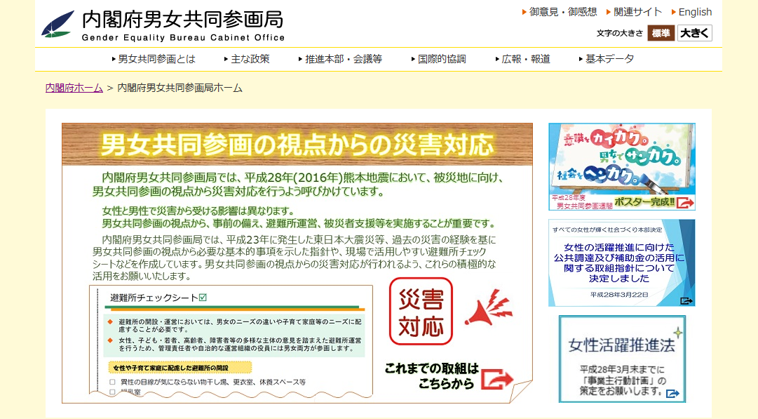
男女共同参画局ホーム
平成28年(2016年)熊本地震対応ページ

Slide 10

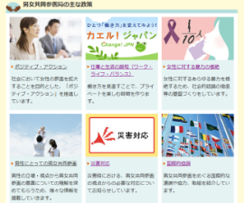




参考ＵＲＬ
内閣府 男女共同参画局ホームページ
  http://www.gender.go.jp/
内閣府 男女共同参画Facebook
  http://www.facebook.com/danjokyodosankaku/
内閣府 男女共同参画局メールマガジンhttp://www.gender.go.jp/magazine/index.html
首相官邸 すべての女性が輝く社会づくりhttp://www.kantei.go.jp/jp/headline/josei_link.html
いいね！を
お願いします！

